Slide 1
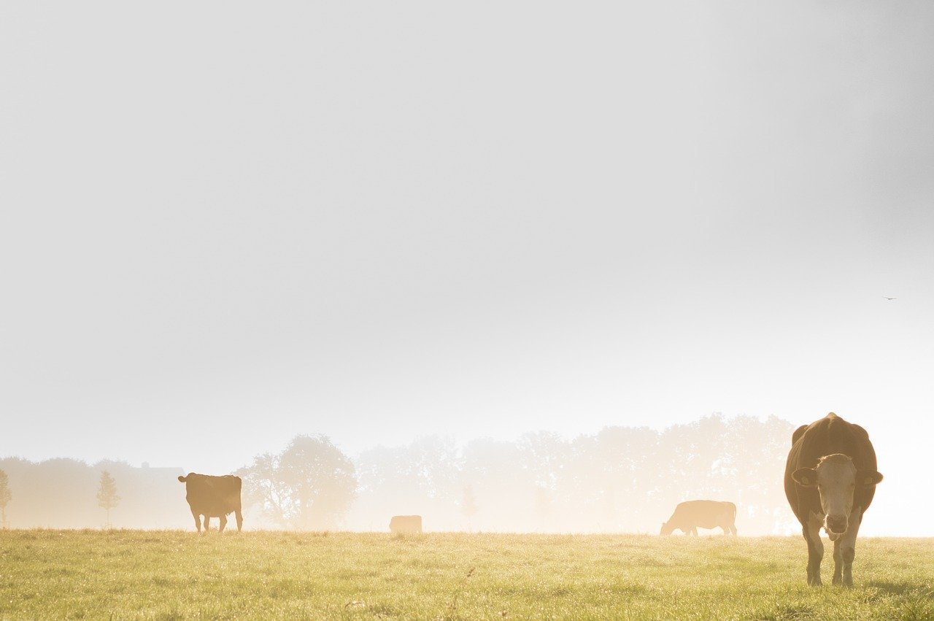
ВЕТЕРИНАРНЫЕ ПРАВИЛА
Содержания сельскохозяйственных животных

Slide 2
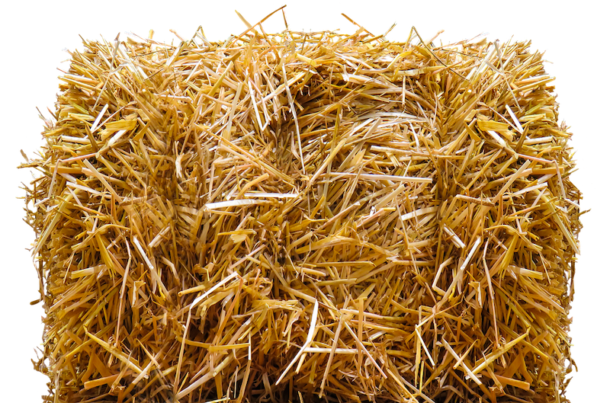
ВЕТЕРИНАРНЫЕ ПРАВИЛА
Содержания сельскохозяйственных животных
Список НПА:
приказ МСХ от 21.10.20 № 622 содержание крупного-рогатого скота в КФХ и ЛПХ
приказ МСХ от 26.10.20 № 626 биологических отходов
Федеральный закон от 14.07. 22 № 248-ФЗ ППЖ
Постановление Правительства РФ от 31.10.2022 № 1940

Slide 3
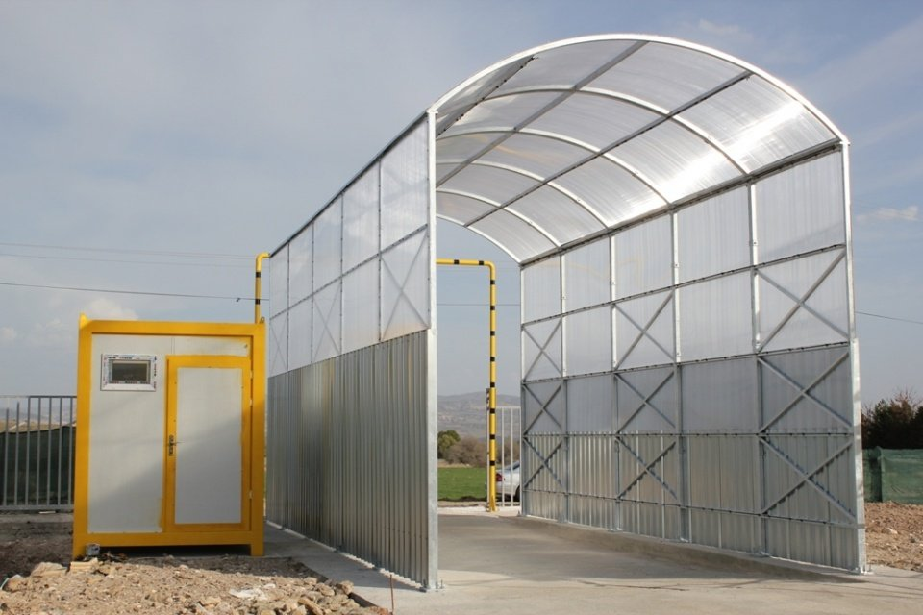
дезинфекционный барьер
Рекомендация:
СП 289.1325800.2017
сооружения животноводческих,
птицеводческих
и звероводческих предприятий.
дезинфицирующий раствор не должен замерзать при температуре ниже 0 °C

Slide 4
ограждение
ограждения, обеспечивающие недопущение проникновения
диких животных (за исключением птиц и мелких грызунов)
на их территорию.

Slide 5
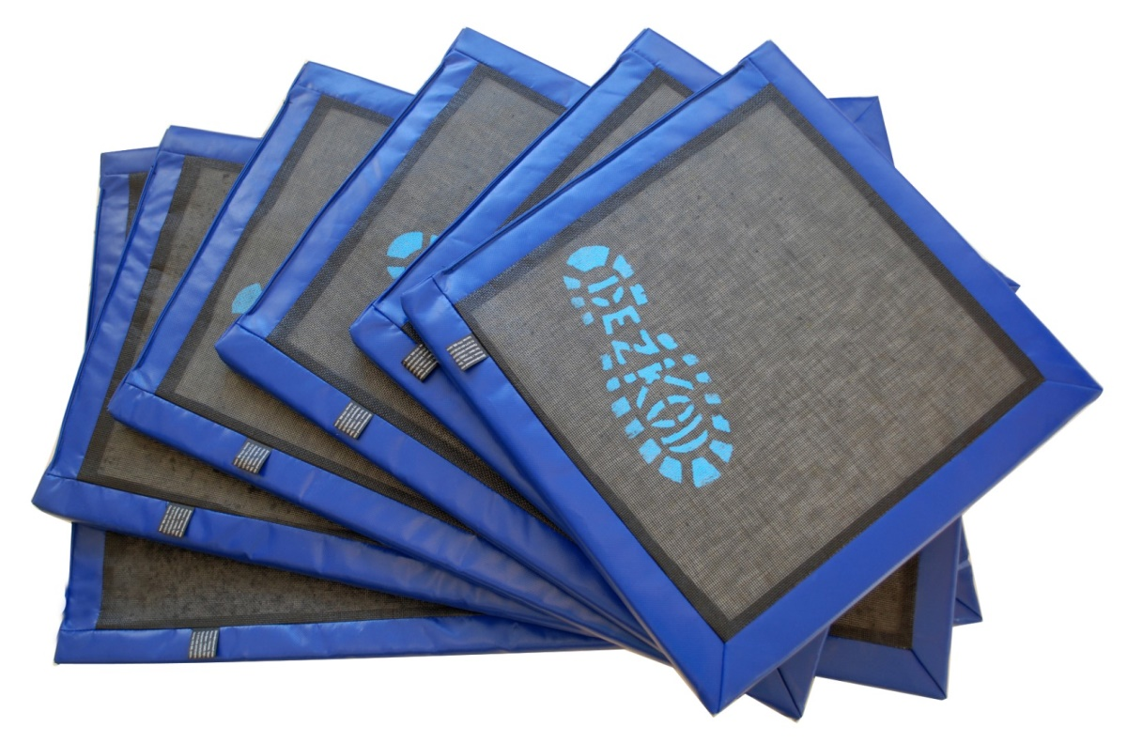
дез. коврики
при входе в животноводческое помещение должны устанавливаться
дезинфекционные коврики (кюветы), заполненные поролоном, опилками
или другим материалом, пропитанные дезинфицирующими растворами,
по ширине прохода и длиной не менее 1 м

Slide 6
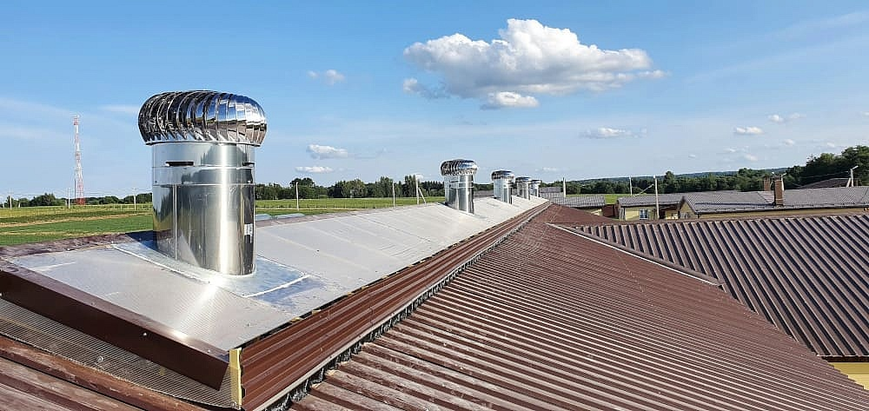
вентиляция
Животноводческие помещения в Хозяйствах должны быть оборудованы
естественной или принудительной вентиляцией

Slide 7
вентиляция
Животноводческие помещения в Хозяйствах должны быть оборудованы
естественной или принудительной вентиляцией

Slide 8
корм
Хранение сена и соломы должно осуществляться в стогах, скирдах или под навесами
сенажа и силоса - в траншеях, ямах, курганах, рулонах, полимерных мешках, сооружениях,
предназначенных для предотвращения попадания влаги на сенаж и силос
комбикормов - в хранилищах
ВСД на комбикорма

Slide 9
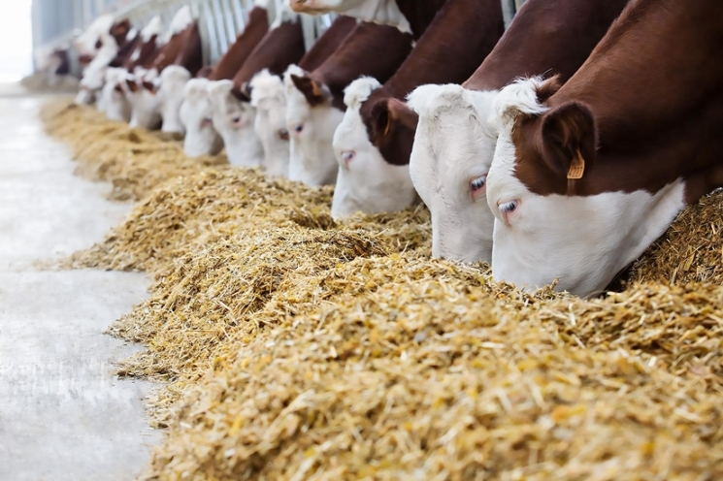
поилки и кормушки
Для поения и приготовления кормов
должна использоваться питьевая вода

Slide 10
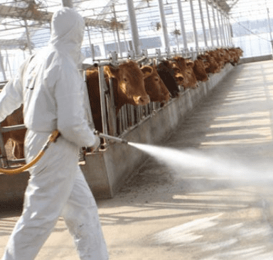
обработка
Стены, перегородки, покрытия животноводческих
помещений в Хозяйствах должны быть
устойчивыми к воздействию
дезинфицирующих веществ
Дезинсекция, дезакаризация и дератизация животноводческих помещений проводиться не реже 1 раза в год,
а также при визуальном обнаружении насекомых, клещей, грызунов либо выявлении следов их пребывания (покусов, помета).

Slide 11
обработка
Стены, перегородки, покрытия животноводческих
помещений в Хозяйствах должны быть
устойчивыми к воздействию
дезинфицирующих веществ
Дезинсекция, дезакаризация и дератизация животноводческих помещений проводиться не реже 1 раза в год,
а также при визуальном обнаружении насекомых, клещей, грызунов либо выявлении следов их пребывания (покусов, помета).

Slide 12
одежда
При посещении животноводческих помещений необходимо использовать продезинфицированную рабочую одежду и обувь. Выходить в рабочей одежде и обуви за пределы территории Хозяйств запрещается

Slide 13
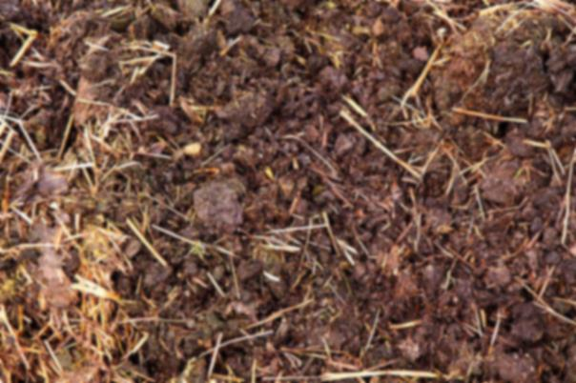
побочные продукты животноводства -ППЖ
побочные продукты животноводства - вещества, образуемые при содержании
сельскохозяйственных животных, включая навоз, помет, подстилку, стоки,
и используемые в сельскохозяйственном производстве.

Slide 14
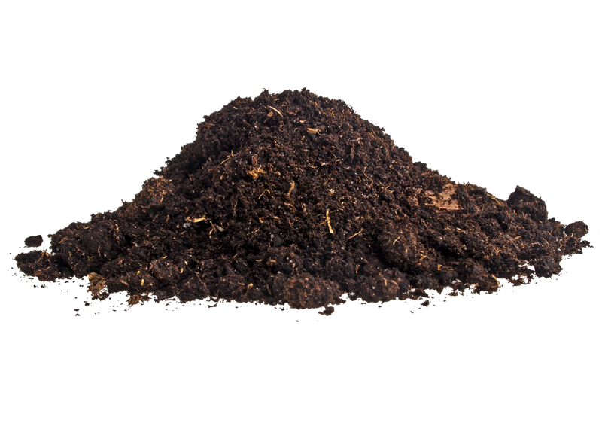
побочные продукты животноводства -ППЖ
Подать уведомление в Россельхознадзор
(в отношении земель сельскохозяйственного назначения).

Slide 15
побочные продукты животноводства -ППЖ
В Хозяйствах должны быть созданы условия для обеззараживания навоза.
Навоз в Хозяйствах необходимо убирать и складировать на навозохранилищах
и (или) площадках для хранения и биотермического обеззараживания навоза,
расположенных на территории Хозяйства вне здания,
в котором содержится КРС.

Slide 16
побочные продукты животноводства -ППЖ
В Хозяйствах должны быть созданы условия для обеззараживания навоза.
Навоз в Хозяйствах необходимо убирать и складировать на навозохранилищах
и (или) площадках для хранения и биотермического обеззараживания навоза,
расположенных на территории Хозяйства вне здания,
в котором содержится КРС.
Хранение побочных продуктов животноводства до их обработки,
переработки допускается только на специализированных площадках.

Slide 17
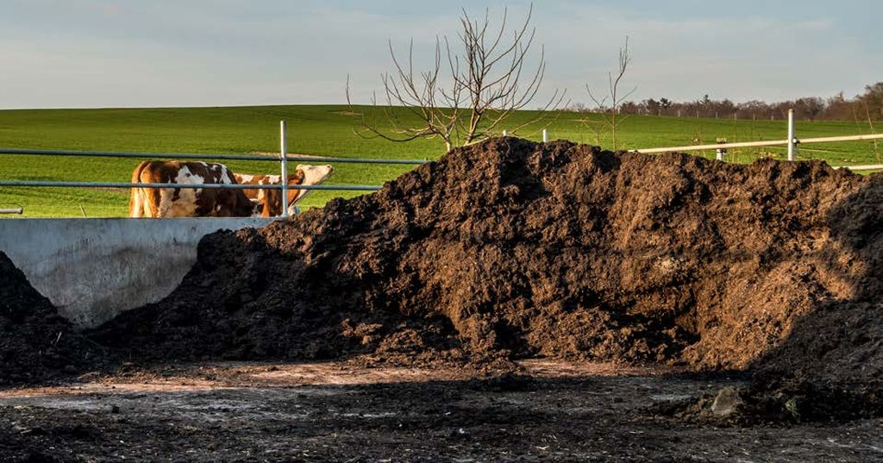
побочные продукты специализированные площадки ППЖ
Хранение необработанных, не переработанных побочных продуктов
животноводства допускается только на специально оборудованных
сооружениях и (или) местах, предназначенных для хранения
и (или) обработки, переработки побочных продуктов
животноводства, в том числе навозохранилищах, пометохранилищах.

Slide 18
побочные продукты специализированные площадки ППЖ
Специализированные площадки должны располагаться отдельно
от объектов содержания сельскохозяйственных животных с подветренной
стороны преобладающих направлений ветров по отношению
к указанным объектам и ниже водозаборных сооружений

Slide 19
побочные продукты специализированные площадки ППЖ
специализированные площадки должны иметь монолитные
бетонные или герметично сваренные пленочные покрытия
либо иметь в основании глиняную подушку толщиной
не менее 20 сантиметров.

Slide 20
побочные продукты специализированные площадки ППЖ
Специализированные площадки с боковых сторон должны иметь бортики
и канавки для стока избыточной влаги.

Slide 21
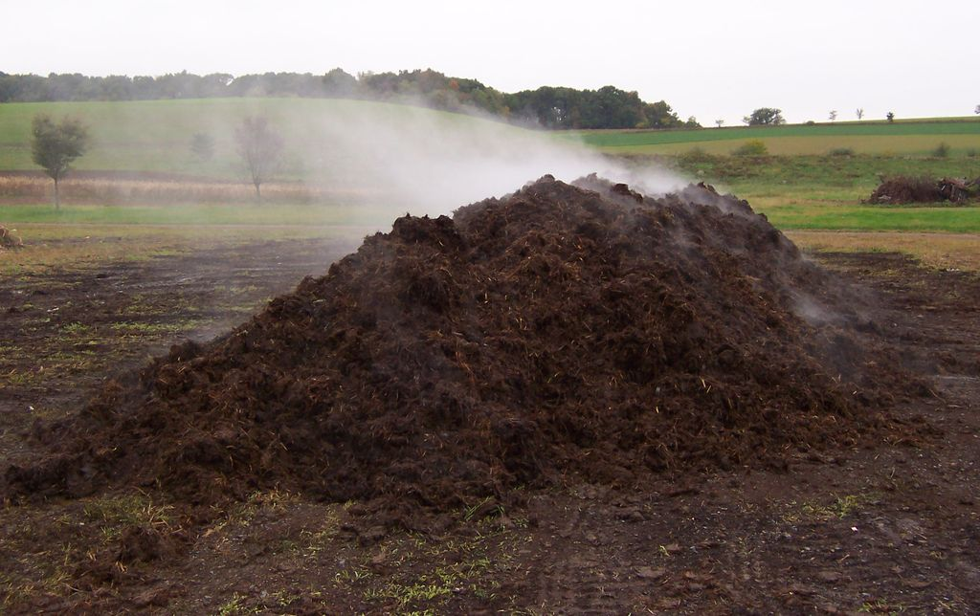
обработка и переработка
Способами обработки и переработки побочных продуктов животноводства
являются накопление и выдерживание стоков или осветленных фракций
на специализированных площадках, и (или) компостирование твердых
фракций, в том числе в виде глубокой несменяемой подстилки,
и (или) их переработка с применением химических и (или)
биологических препаратов или добавок на специализированных площадках.

Slide 22
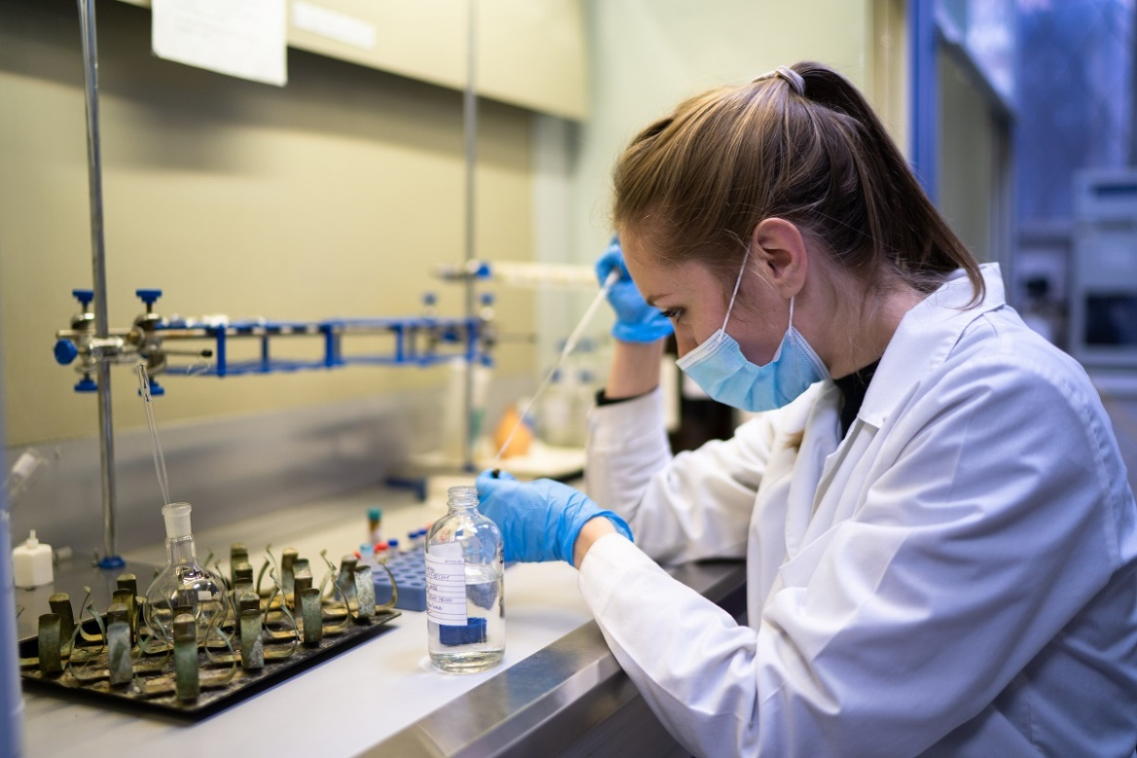
исследования ППЖ в аккредитованной лаборатории
Наличие патогенных и болезнетворных микроорганизмов
и паразитов не допускается.
Содержание токсичных элементов, пестицидов в обработанных
ППЖ не должно превышать нормативы

Slide 23
пересечение дорог
На территории объекта содержания сельскохозяйственных животных
не допускается пересечение дорог и проездов, используемых
для перемещения необработанных, непереработанных
ППЖ, с дорогами и проездами, используемыми для перемещения
(движения) животных, продукции животного происхождения, кормов.

Slide 24
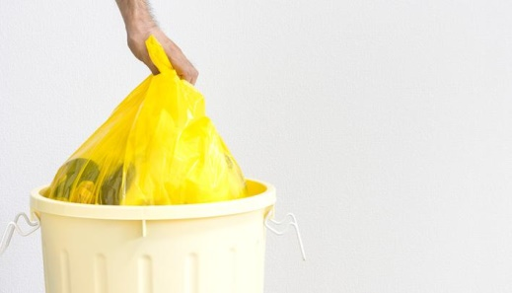
Биологические отходы
Биологическими отходами являются трупы животных и птиц,
абортированные и мертворожденные плоды, ветеринарные конфискаты,
другие отходы, непригодные в пищу людям и на корм животным

Slide 25
емкости для биологических отходов
перемещение биологических отходов к местам их хранения,
переработки или утилизации
должно осуществляться в закрытых емкостях,
воздействию моющих и дезинфицирующих средств,
оснащенных крышками или другими средствами защиты,
или в одноразовых полиэтиленовых или пластиковых пакетах,
устойчивых к прокалыванию

Slide 26
хранение
хранение умеренно опасных биологических отходов в емкостях
для биологических отходов, расположенных в холодильниках,
оборудованных запирающими устройствами для предотвращения доступа
к биологическим отходам посторонних лиц и животных и термометрами
(термографами, терморегистраторами).
в течение 12 часов с момента их образования может осуществляться
в емкостях для биологических отходов в местах их образования
без учета положений, предусмотренных

Slide 27
утилизация
Утилизация умеренно опасных биологических отходов должна осуществляться
путем сжигания в печах (крематорах, инсинераторах).
Утилизация особо опасных биологических отходов должна осуществляться
под наблюдением специалиста в области ветеринарии,
являющегося уполномоченным лицом органов и организаций,
входящих в систему Государственной ветеринарной службы Российской Федерации

Slide 28
ВОПРОСЫ

